Slide 1
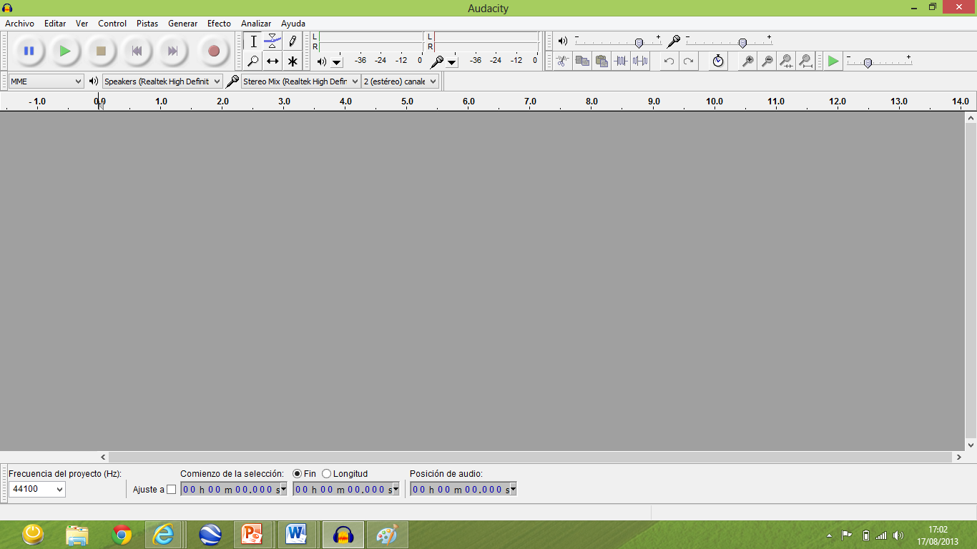
Audacity

Slide 2
Barra de menús

Slide 3
Botones de grabación/reproducción

Slide 4
Niveles de grabación y reproducción L - R

Slide 5
Volumen grabación y reproducción L - R

Slide 6
Zona de pistas

Slide 7
Línea de tiempo

Slide 8
Calidad del proyecto (frecuencia de muestreo)

Slide 9
Herramientas del programa:
Selección
Envolvente (aumentar o disminuir volumen)
Dibujo (edición de muestra)
Ampliación
Desplazamiento de pista en tiempo
Multiherramienta

Slide 10
La onda de sonido en Audacity
Duración del sonido
Línea de reproducción
Dos canales (estéreo)
Intensidad del sonido
Sonidos fuertes
Sonidos de mediana intensidad
Sonido débil

Slide 11
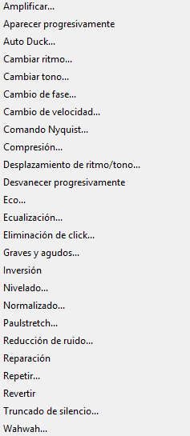
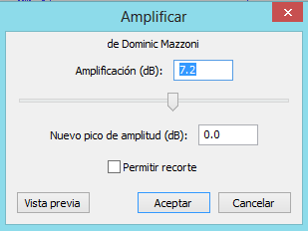
Los efectos de sonido en Audacity
Zona de pistas
Valor en dB
Máximo (0.0)
Permite superar el máximo

Slide 12
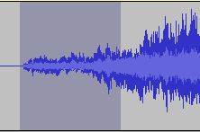
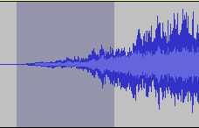
Los efectos de sonido en Audacity
antes
Zona de pistas
después

Slide 13
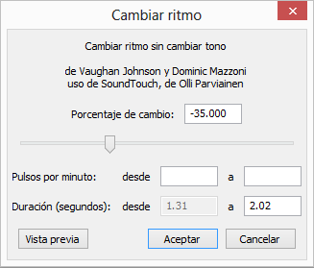
Los efectos de sonido en Audacity
Zona de pistas
Más lento
Más rápido
Duración del intervalo original
Duración del nuevo intervalo

Slide 14
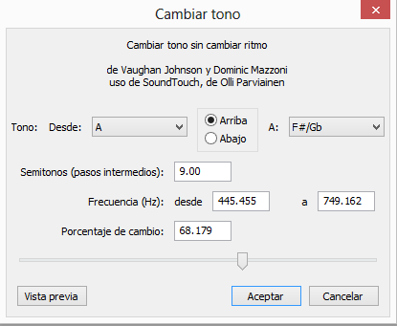
Los efectos de sonido en Audacity
Zona de pistas

Slide 15
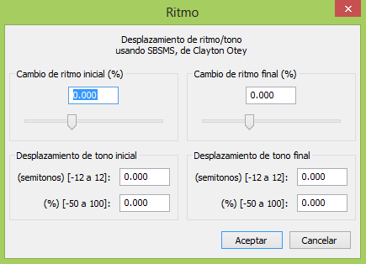
Los efectos de sonido en Audacity
Zona de pistas

Slide 16
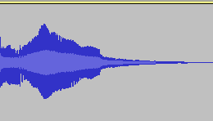
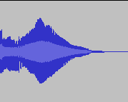
Los efectos de sonido en Audacity
Antes
Zona de pistas
Después

Slide 17
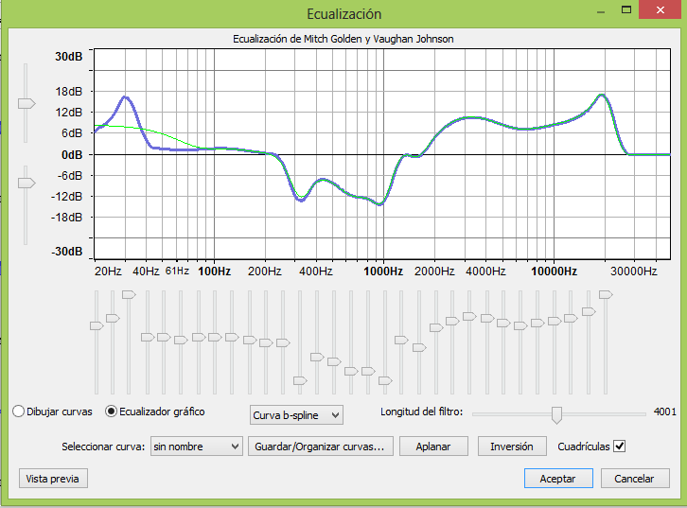
Los efectos de sonido en Audacity
Zona de pistas

Slide 18
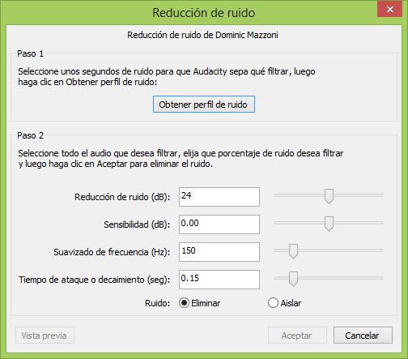
Los efectos de sonido en Audacity
Zona de pistas

Slide 19
Los efectos de sonido en Audacity
Zona de pistas

Slide 20
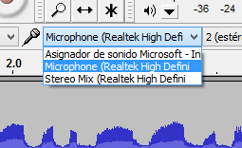
Grabación de sonidos
Captación de sonidos por micrófonos
Captación de sonidos que entran en la tarjeta de sonido

Slide 21
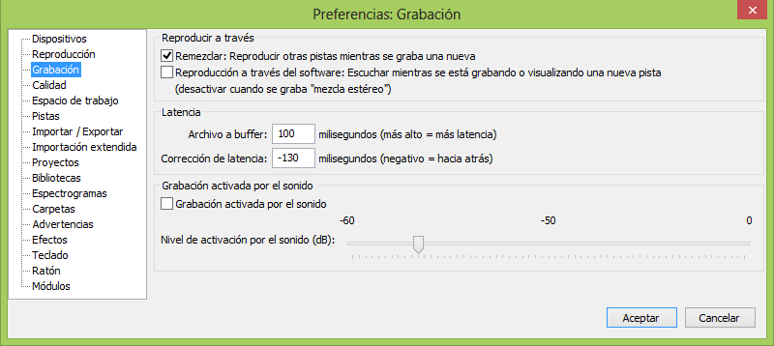
Grabación de sonidos

Slide 22
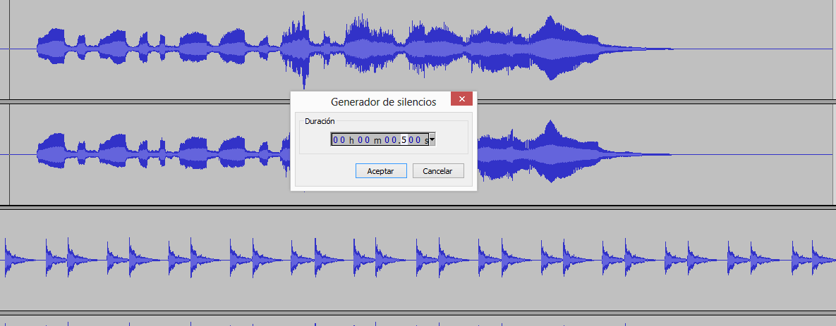
Sincronización de pistas

Slide 23
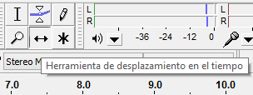
Sincronización de pistas
Seleccionar pista y mover horizontalmente.

